Slide 1
Registrul Agricol Național (RAN)
Prezentare Portal si vedere asupra Rolurilor si Conturilor de Utilizatori
posibile in RAN

Slide 2
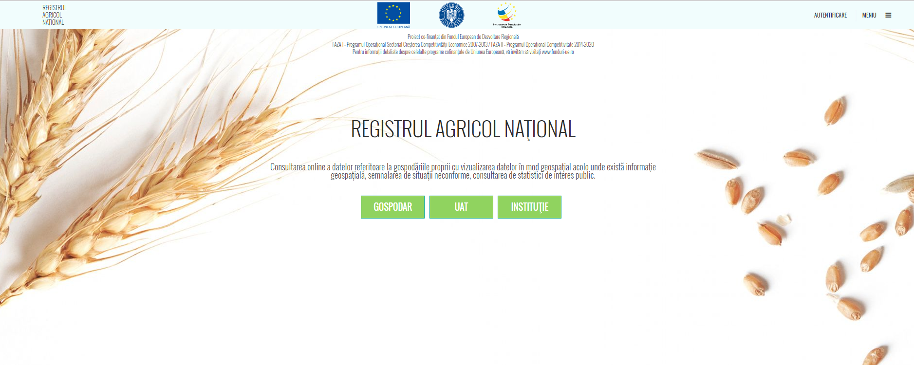
1. Portal

Slide 3
1. Zona Publică
Consultaṭi paginile publice disponibile în Sistemul RAN. Puteṭi afla informaṭii utile despre cum se pot crea conturile (Pagina Info Creare Conturi) , Despre RAN precum şi consulta manualele pentru diversele tipuri de utilizatori.
De asemenea, vă puteṭi abona la Newsletterul RAN şi puteṭi citi rubrica de Anunṭuri.
O imagine completă asupra paginilor disponibile in Zona Publică, regasiṭi in slide-ul următor.

Slide 4
1. Zona Publica
In zona publică sunt disponibile paginile
INFORMAȚII
DESPRE RAN
INFO CREARE CONTURI
LEGĂTURI UTILE
ÎNTREBĂRI FRECVENTE
ANUNȚURI
LEGISLAȚIE APLICATĂ
DOCUMENTE TEHNICE
BULETIN INFORMATIV
MODEL DOCUMENTE
STATISTICI
INSTITUȚII RAN
RAPOARTE DE INTERES PUBLIC
RAPOARTE INCARCARE RAN
HARTA
CONVERTOR ONLINE SUPRAFEȚE
Conținutul acestor pagini poate fi administrat (prin adăugare, modificare/actualizare, respectiv ștergere) de către un utilizator RAN cu acces la zona administrativa a portalului Liferay, de la ANCPI

Slide 5
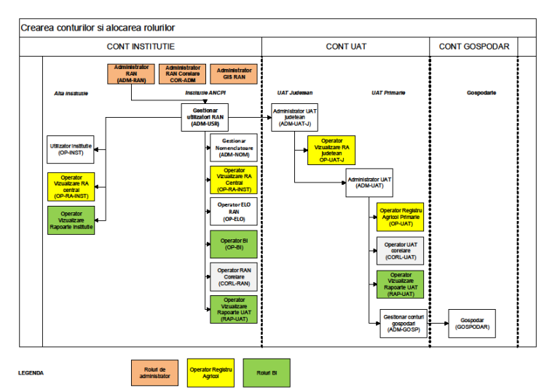
Vedere generala asupra conturilor si rolurilor posibile din RAN

Slide 6
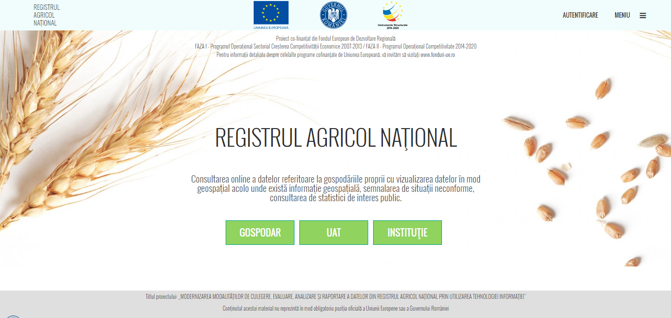
Întrebări și răspunsuri
?

